Slide 1
DECOUVRIR L’HISTOIRE DE L’ART
LCH1Y7
LCH1Y7 - 3ème partie /
APPRENDRE A VOIR L’ARCHITECTURE
SEANCE N°3 PROFESSION ARCHITECTE
© Gilles Ragot-2016-2017 Professeur d’Art contemporain à l’Université Bordeaux Montaigne Ancien Professeur à l’Ecole Nationale Supérieure d’Architecture et de Paysage de Bordeaux

Slide 2
ARCHITECTE
ARKHI
Celui qui prend l’initiative
Celui qui commande
TEKTON
Charpente
Charpentier

Slide 3
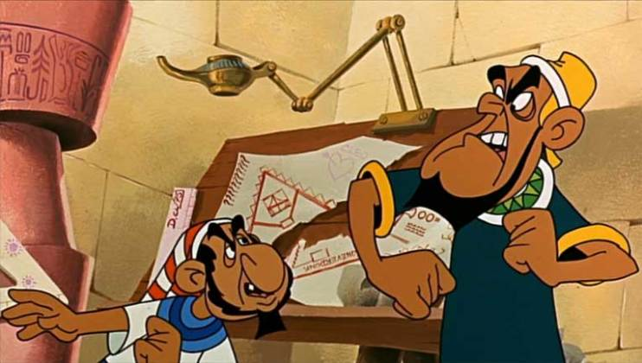
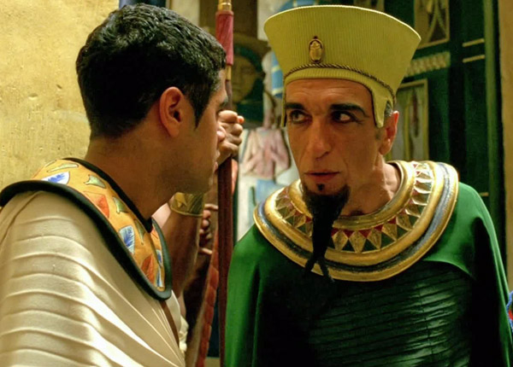
NUMEROBIS et AMONBOFIS

Slide 4
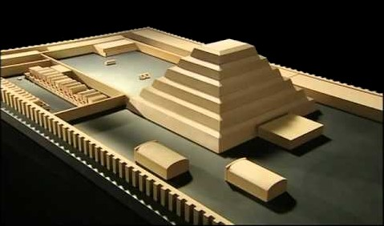
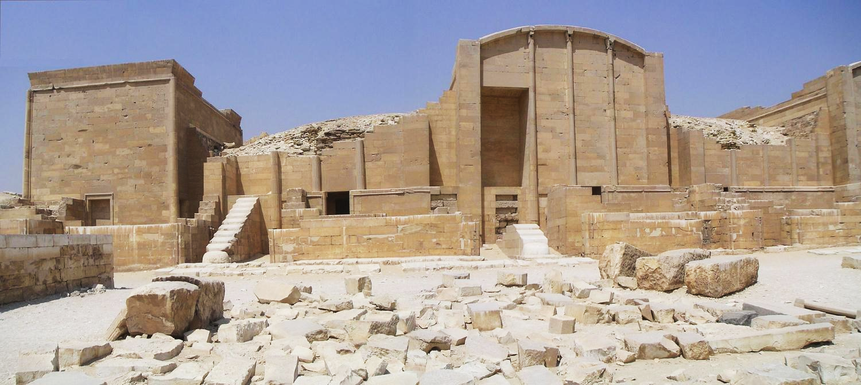
ENSEMBLE FUNERAIRE DU ROI DJESER A SAQQARAH
Chapelle de la cour Heb-Seb Début de la IIIe dynastie (-2700-2620)

Slide 5
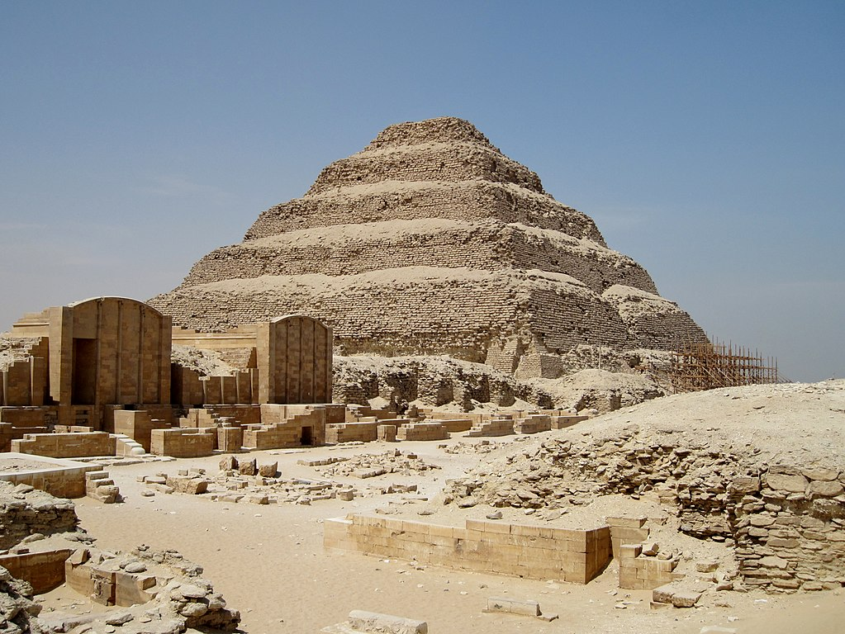
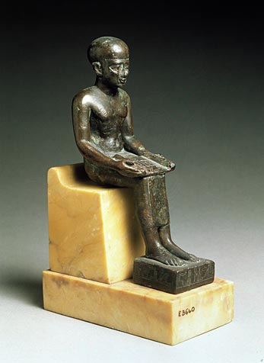
Imhotep Statue au musée du Louvre
Sakkarah – Pyramide à degré du roi Djeser XXVIème siècle ac.J.-C.

Slide 6
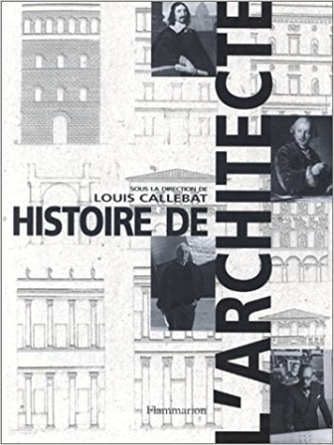
HISTOIRE DE L’ARCHITECTE
Collectif sous la direction de Louis Callebat
Flammarion 1998

Slide 7
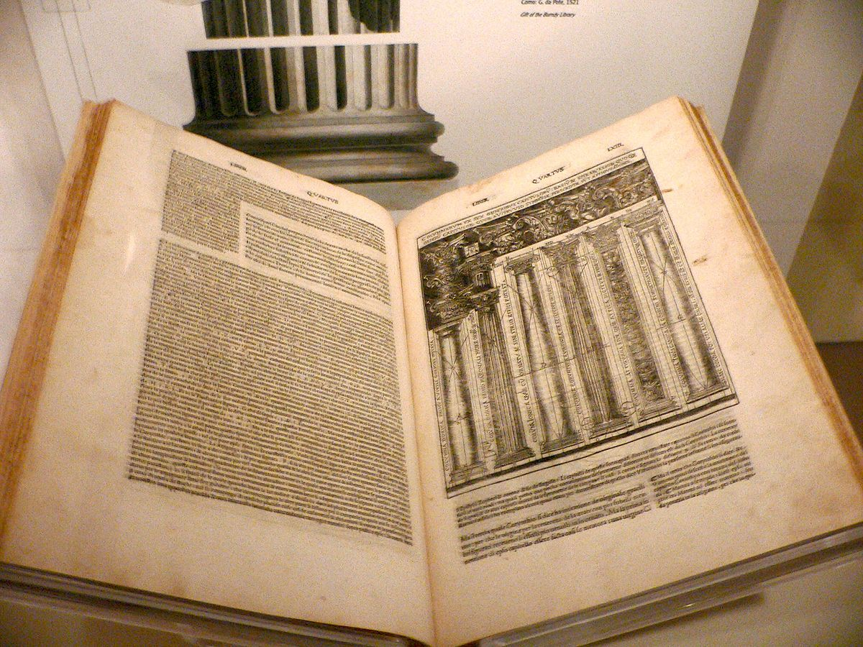
DEVELOPPEMENT D’UNE LITTÉRATURE ARCHITECTURALE AU VIe SIECLE AVANT J.-C
THEODOROS
RHOIKOS
CHERSIPHRON
METAGENES
DEMETRIOS
POLYCRATE
EUPALINOS DE MEGARE
Vitruve
De Arcquitectura – 15 av.J.-C.

Slide 8
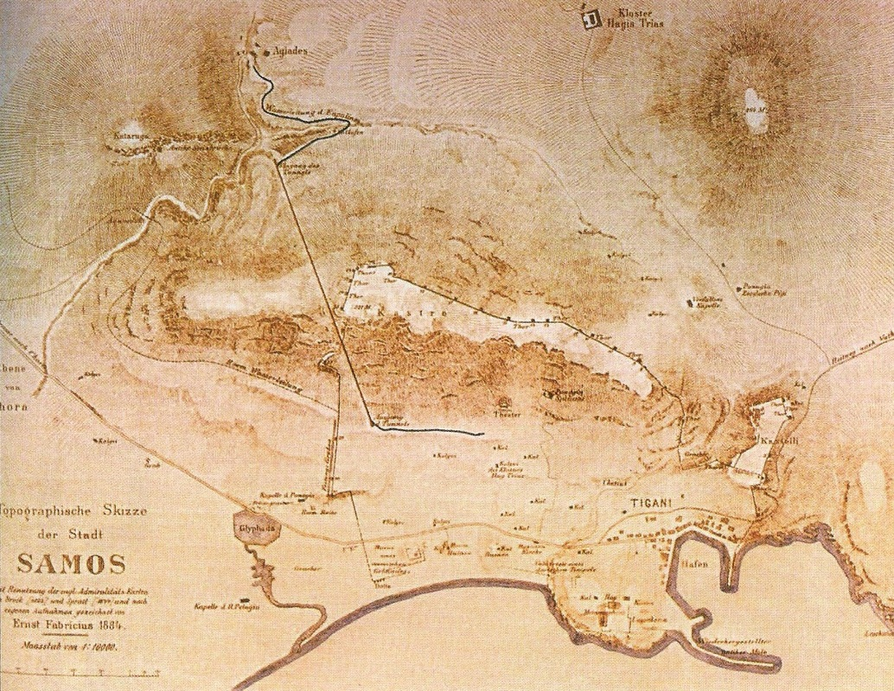
Eupalinos de Mégare (VIe siècle Av. J.-C. Acqueduc de Samos

Slide 9
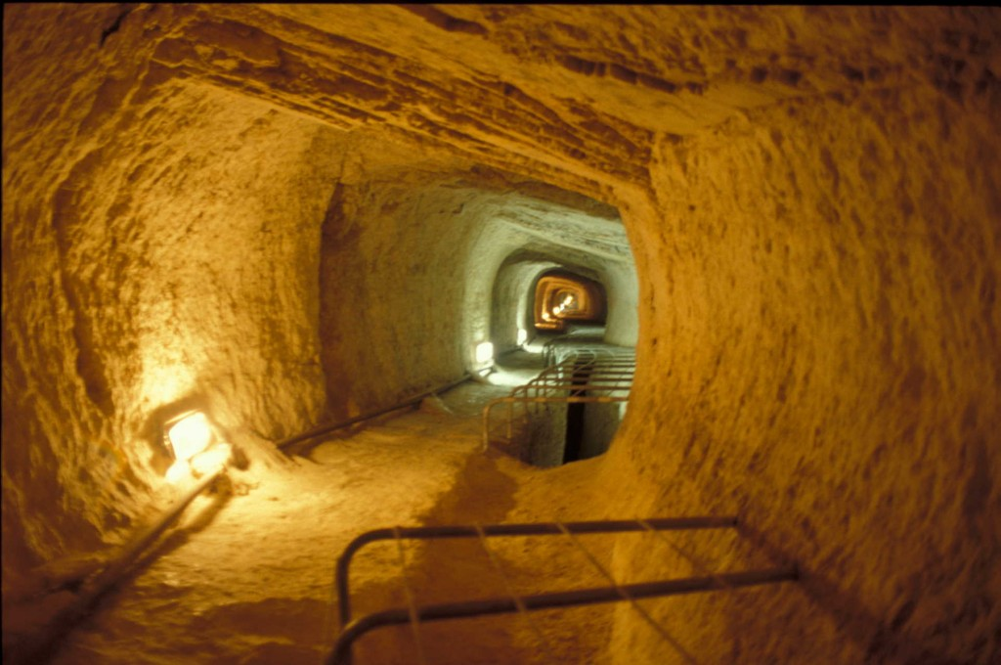

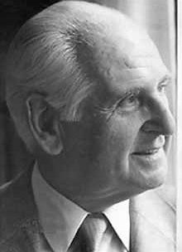
Eupalinos ou l’architecte Paul Valéry -1924
« Eupalinos ne répond plus… »
Pierre Vago (1910-2002)

Slide 10
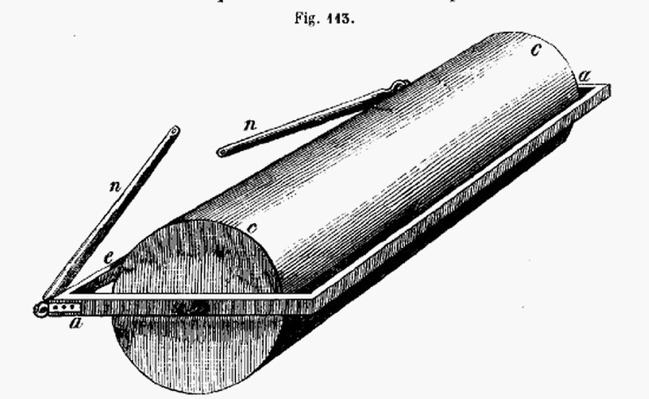
Méthode de Chersiphron VIe siècle av. J.-C.

Slide 11
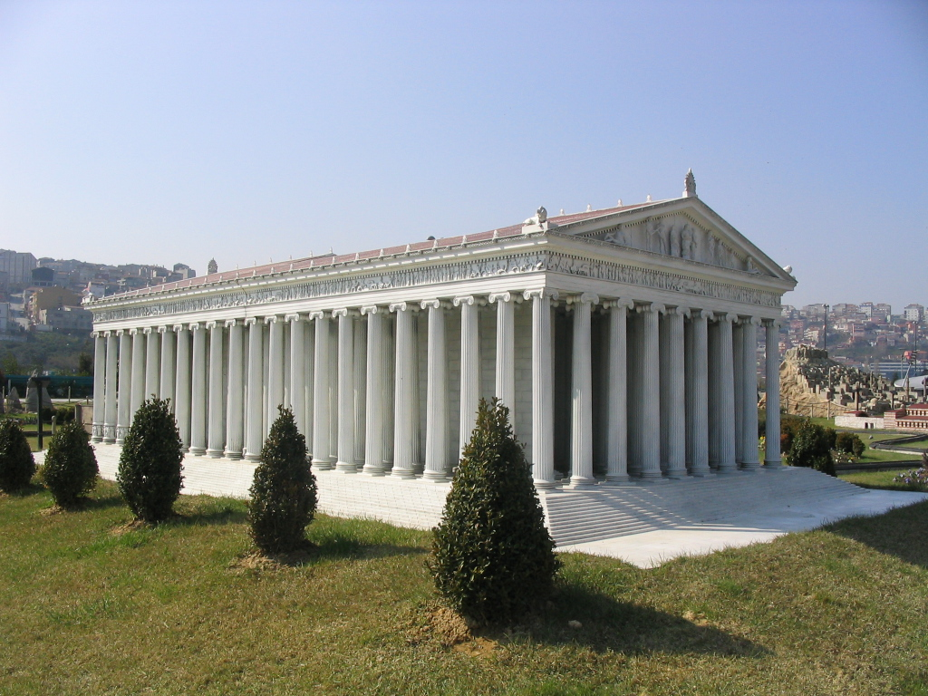
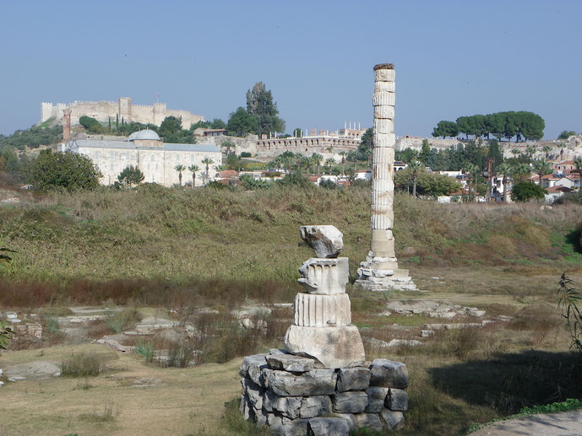
MISE AU POINT DE L’ORDRE IONIQUE
« l’architecte concepteur assumait des responsabilités qui plus tard incomberont aux entrepreneurs, à l’architecte d’exécution ou à des équipes spécialisées »
Pierre Gros, op.cit.p.24
Chersiphron
Théodore de Samos
Métagénès
Temple d’Artemis à Ephèse (actuellement en Turquie) VIe siècle avant J.-C.
(Reconstitution)

Slide 12
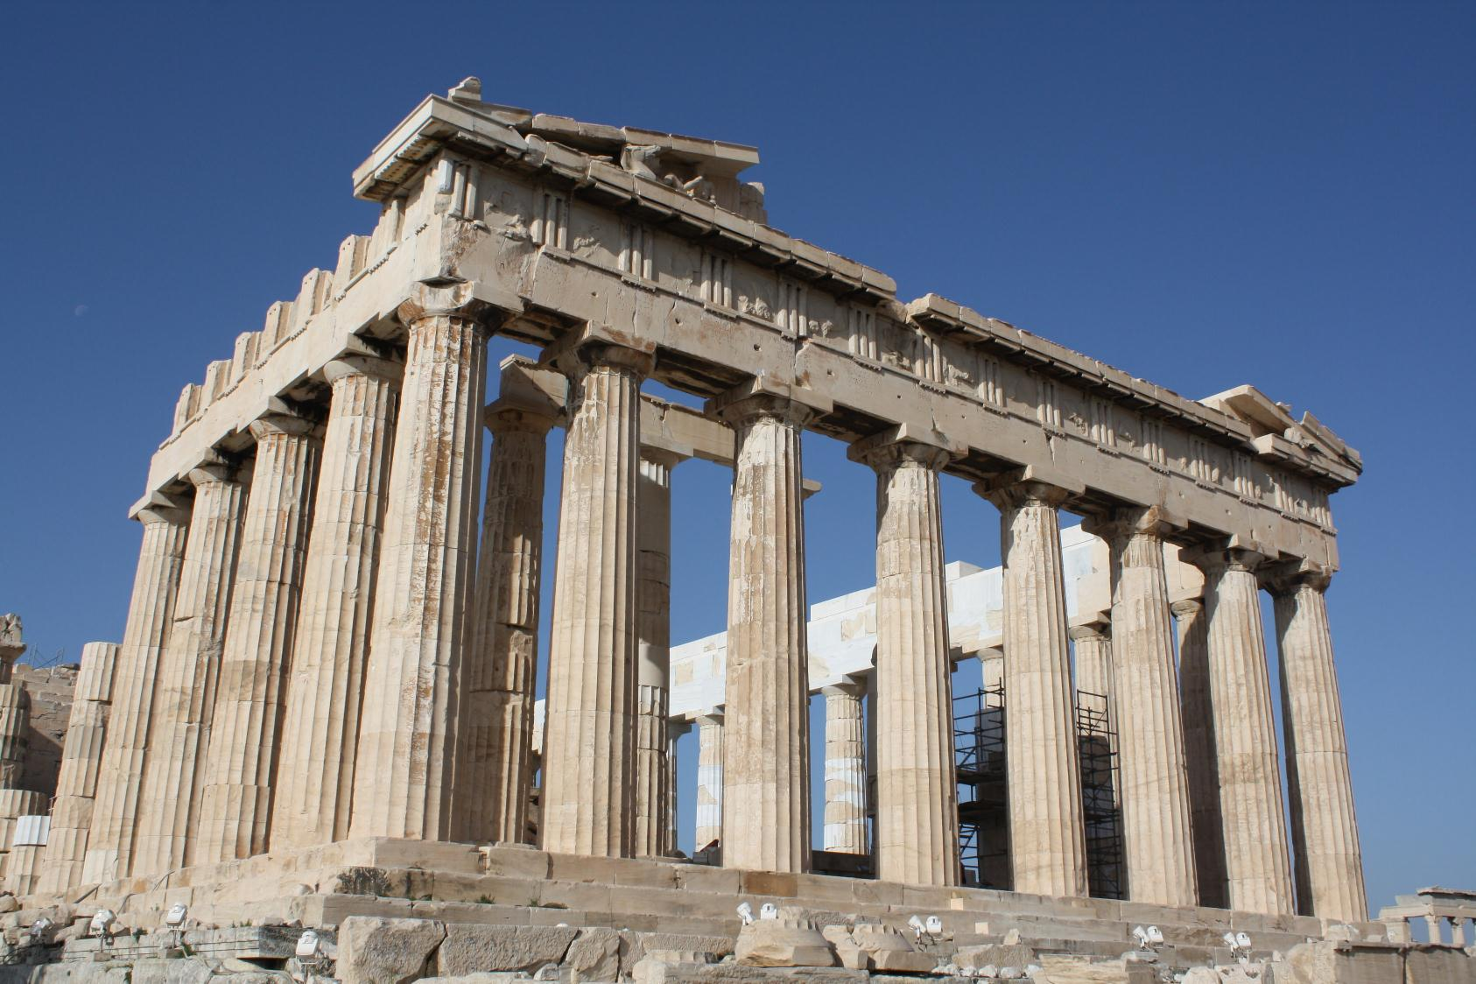
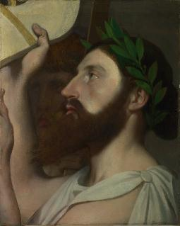
L’ARCHITECTE A LA PERIODE CLASSIQUE Vème – IVème siècle Av. J.-C
Ictinos
par Ingres
Ictinos et Callicratès – Parthénon – Athènes 447-432 Av. J.-C.

Slide 13
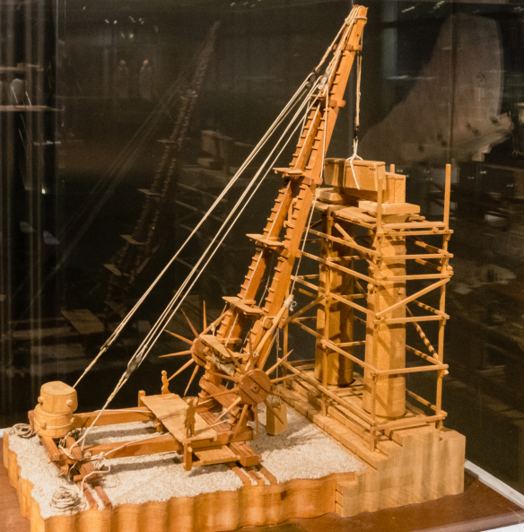
L’ARCHITECTE A LA PERIODE CLASSIQUE Vème – IVème siècle Av. J.-C
L’ARCHITECTE
Concepteur des formes architecturales : volumes, plan, tracés, proportions
Ingénieur
Chef de chantier
IL NE CONCOIT PAS
Le décor architectonique
La modénature
Maquette d’une grue en bois Musée de l’Acropole
Ictinos et Callicratès– Parthénon – Athènes 447-432 Av. J.-C.

Slide 14
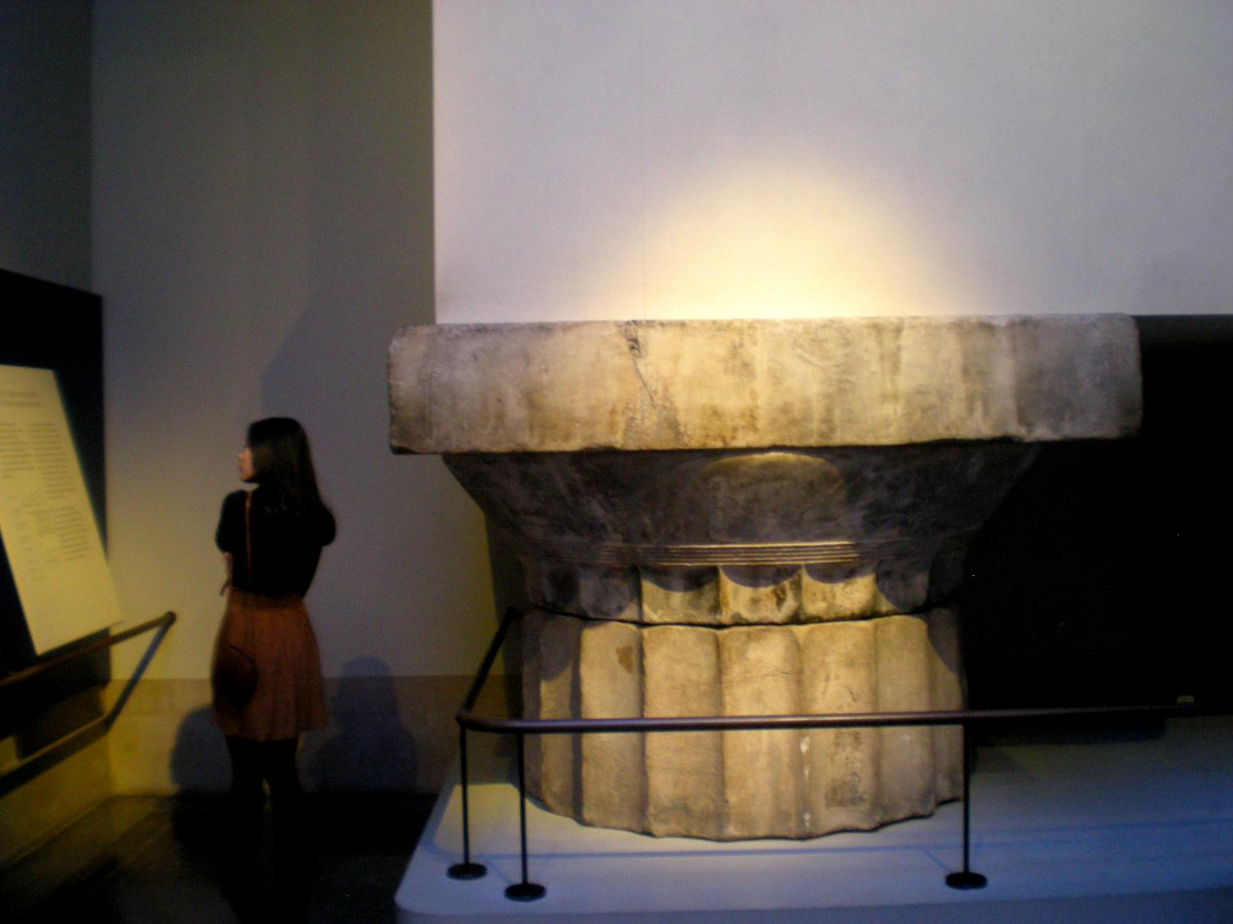

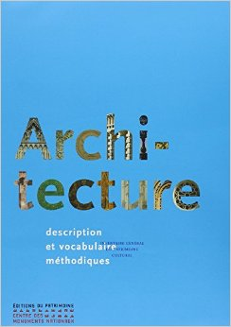
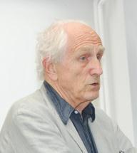
Jean-Marie Pérouse de Montclos (1936-)
TAILLOIR
ECHINE
ANNELET
FUT
CANNELURE
Chapiteau dorique du Parthénon British Museum

Slide 15
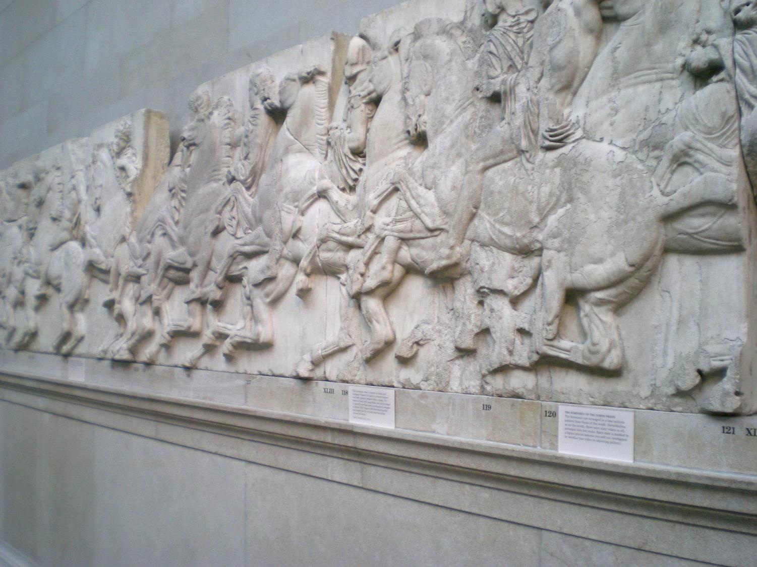
Phidias – Frise des Panathénées au Parthénon British Museum

Slide 16
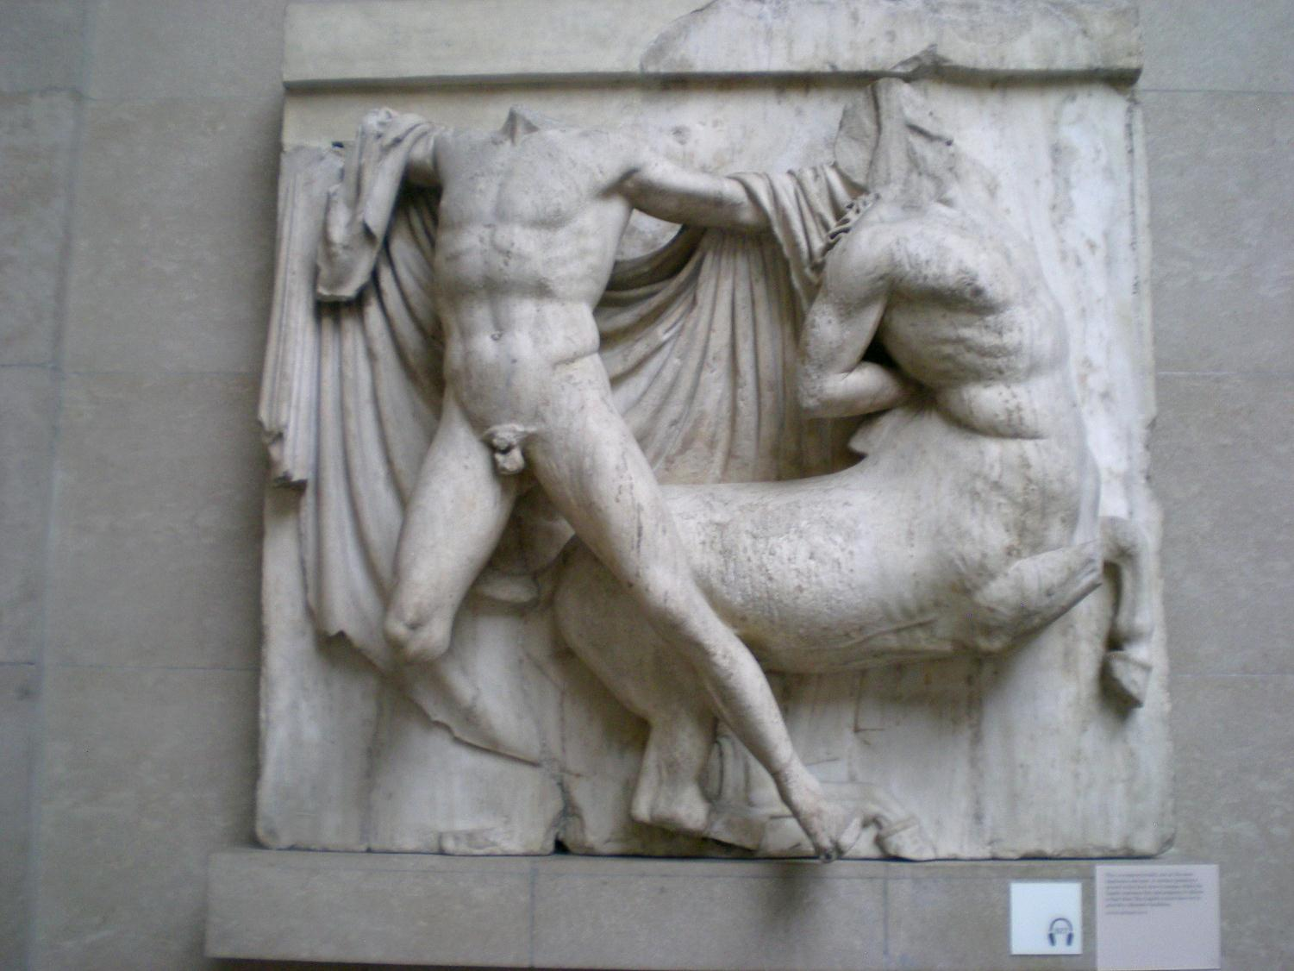
Phidias – Métopes du Parthénon British Museum

Slide 17
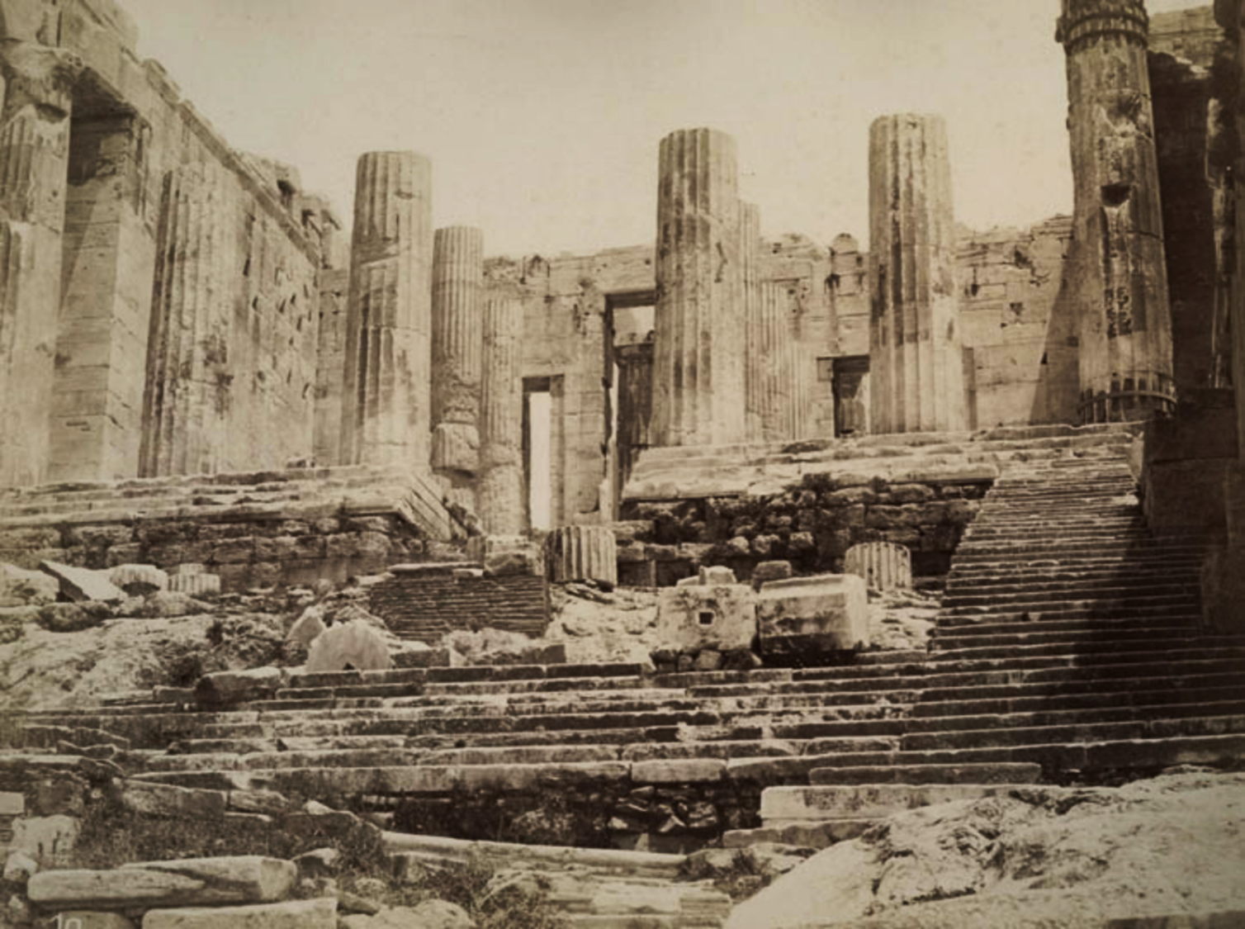
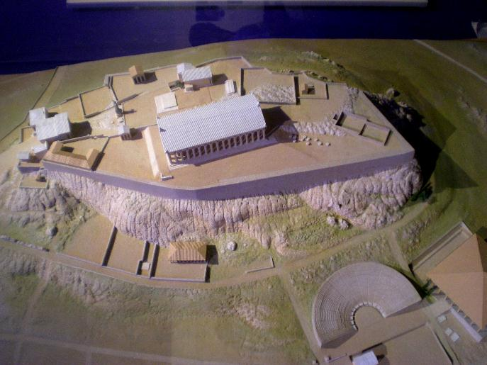
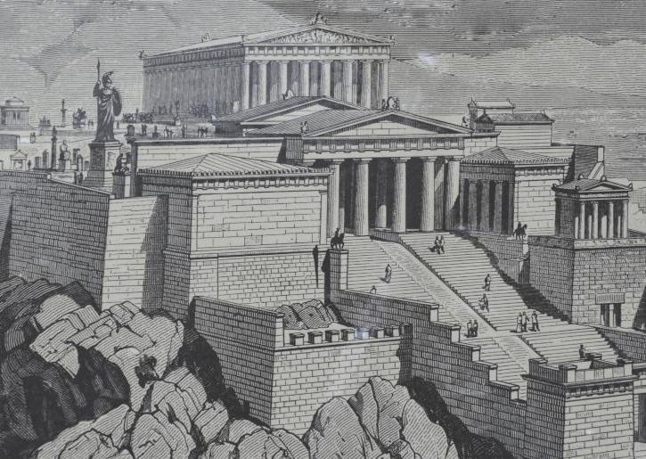
L’IMPORTANCE DES MATHEMATIQUES
Maquettre de l’Acropole – British Museum Londres
Acropole d’Athènes – Les propylées Mnésiclès architecte

Slide 18
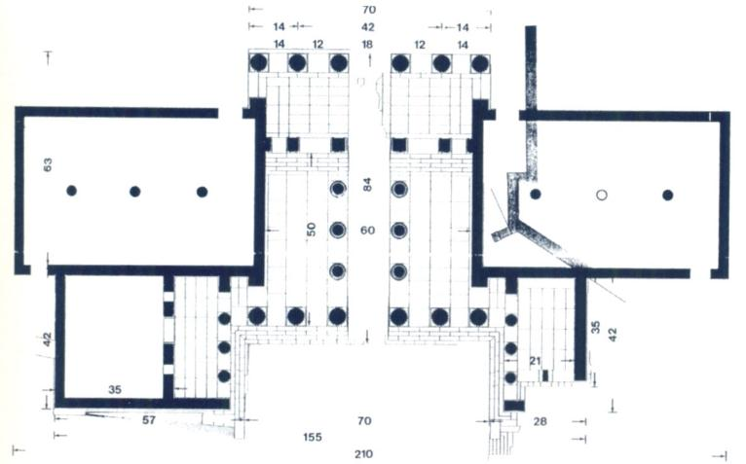
L’IMPORTANCE DES MATHEMATIQUES
LES PROPORTIONS
LES TRACES
LA COMPOSITION
LES MODULES
Acropole d’Athènes – Les propylées Mnésiclès architecte

Slide 19
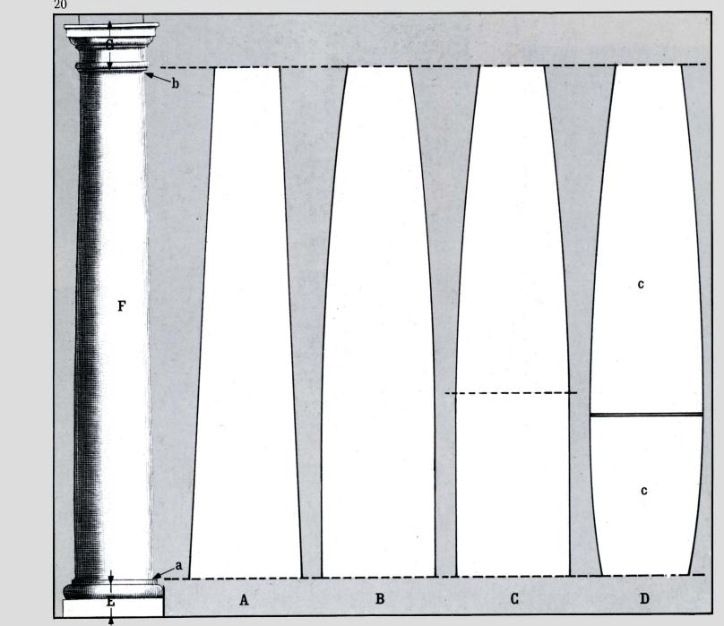
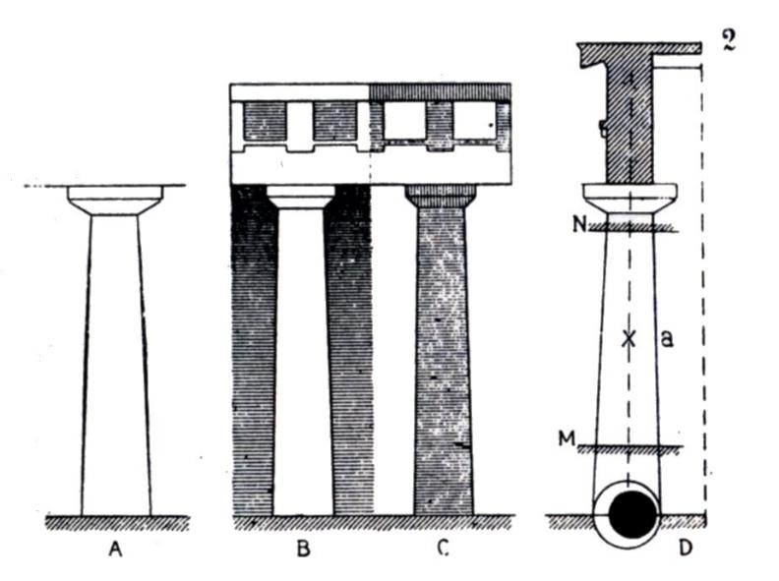
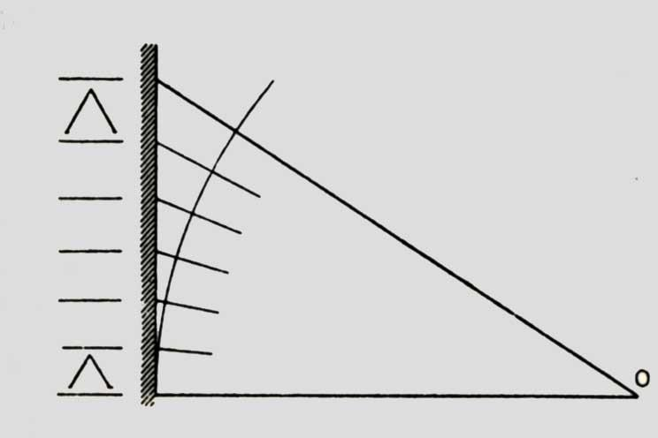
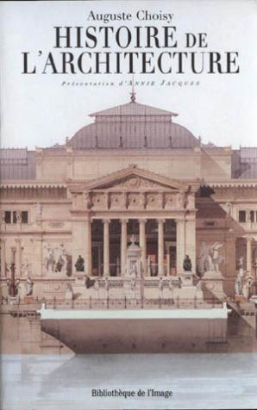
L’IMPORTANCE DES MATHEMATIQUES
LES ILLUSIONS D’OPTIQUE
Galber les colonnes
A.Choisy, p.403
A.Choisy, p.405
Auguste Choisy 1ère édition 1899

Slide 20
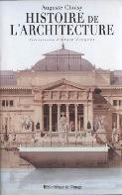
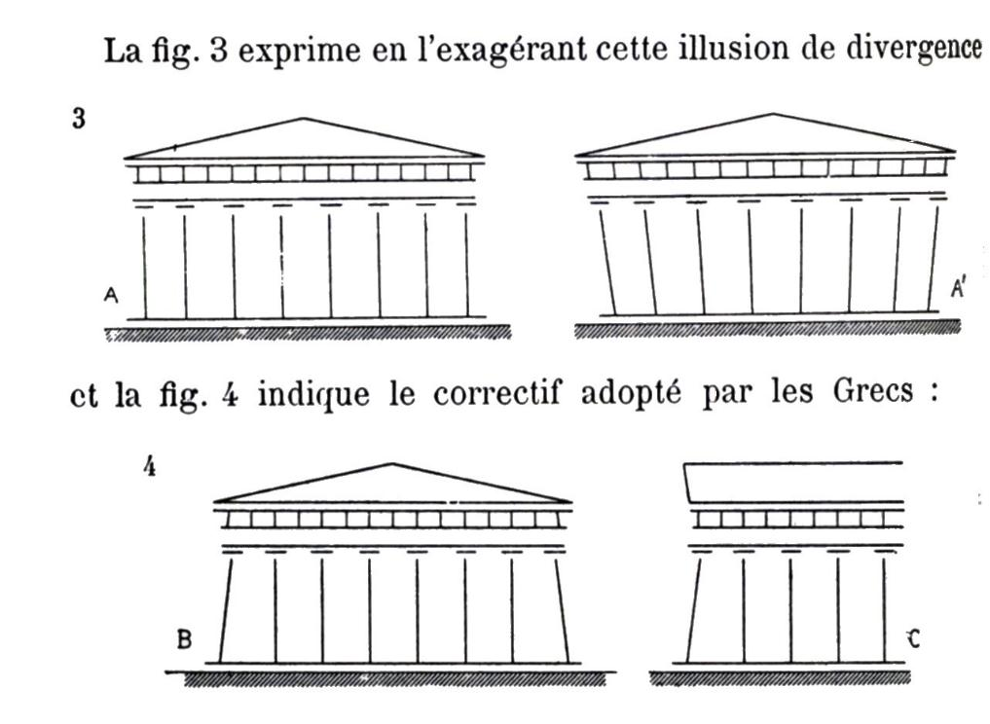
L’IMPORTANCE DES MATHEMATIQUES
LES ILLUSIONS D’OPTIQUE
A.Choisy, p.406

Slide 21
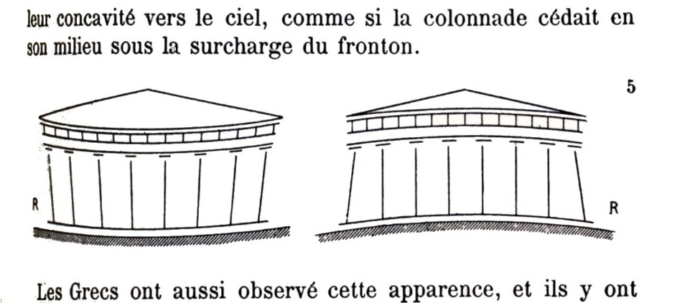
L’IMPORTANCE DES MATHEMATIQUES
LES ILLUSIONS D’OPTIQUE
A.Choisy, p.407

Slide 22
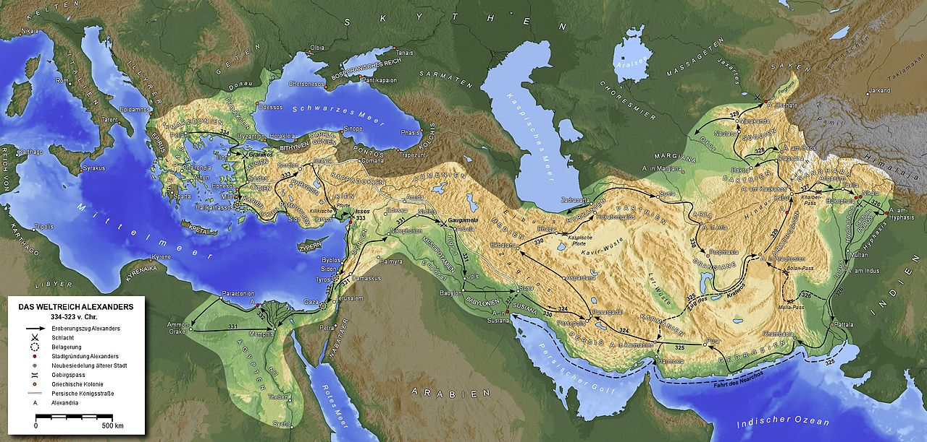
EPOQUE HELLENISTIQUE ( de la mort d’Alexandre (323 av. J.-C. à l’avènement d’Auguste -27 av.J.-C.)
L’empire d’Alexandre Le Grand à sa mort

Slide 23
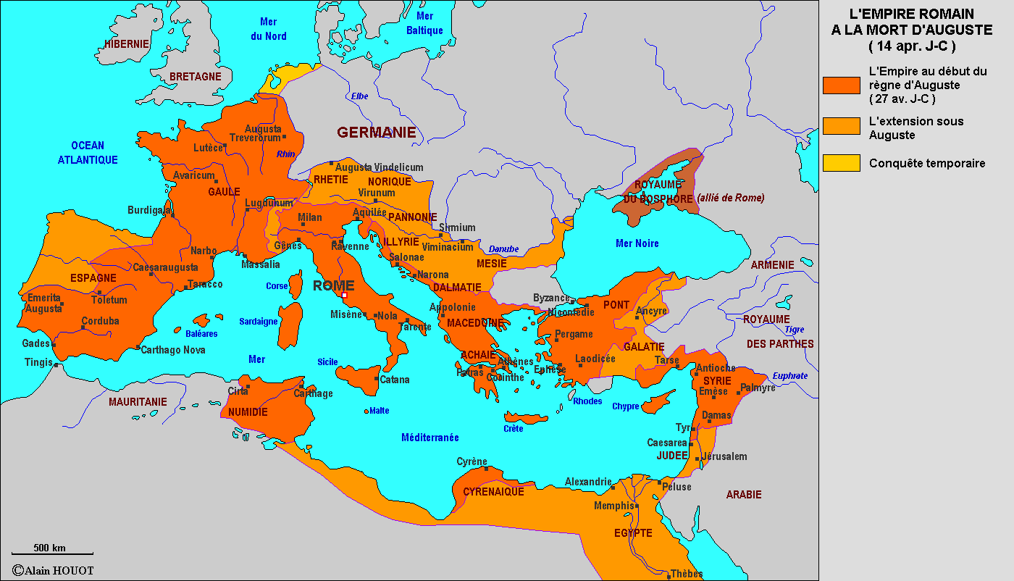
EPOQUE HELLENISTIQUE ( de la mort d’Alexandre (323 av. J.-C. à l’avènement d’Auguste -27 av.J.-C.)

Slide 24
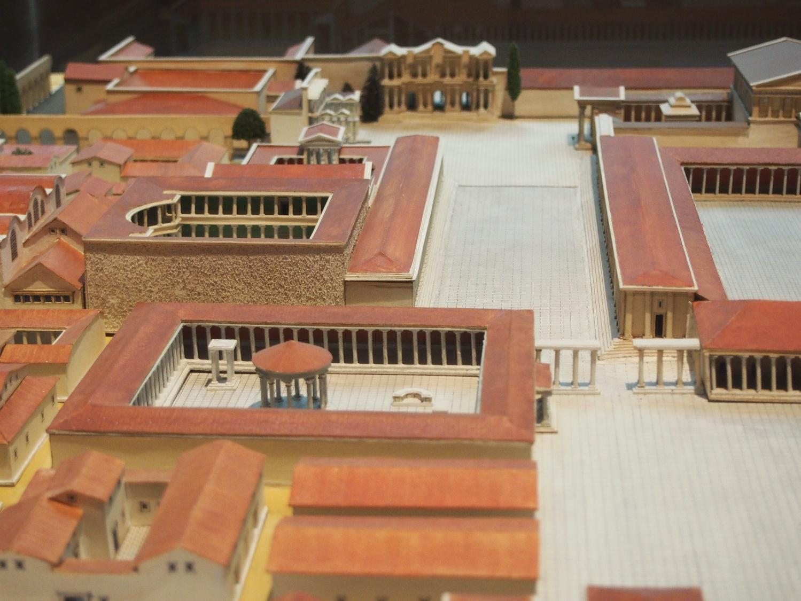
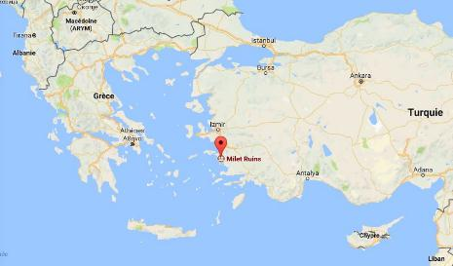
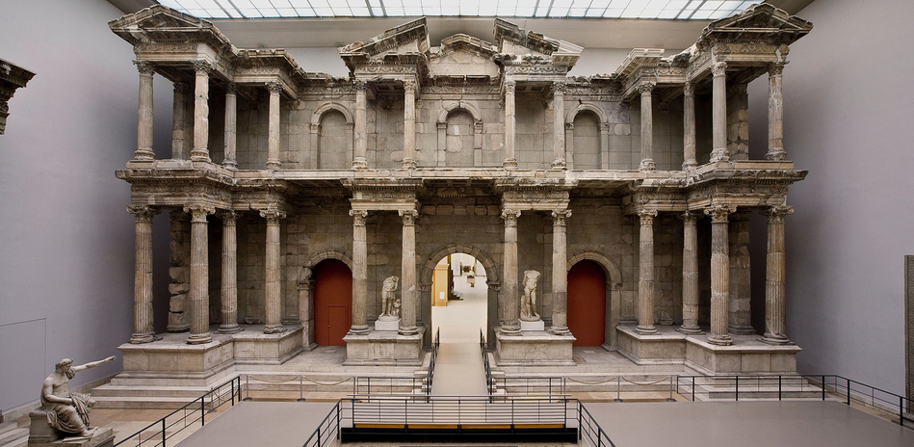
PERIODE D’INTENSE ACTIVITE
Ville de Milet
Maquette du Pergamon Museum Berlin
Porte du marché de Milet
Pergamon Museum Berlin

Slide 25
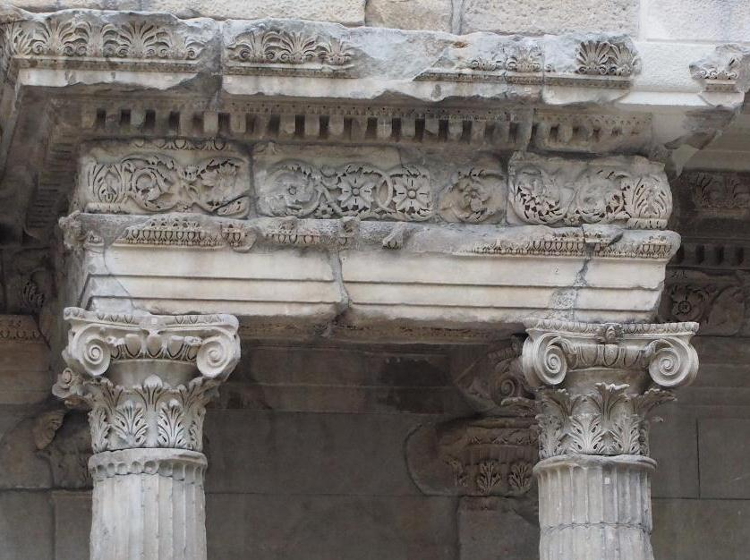
ABAQUE ornée d’oves
COUSSINET
VOLUTE
ECHINE ornée d’oves
GORGERIN
ASTRAGALE
Porte du marché
Pergamon Museum Berlin

Slide 26
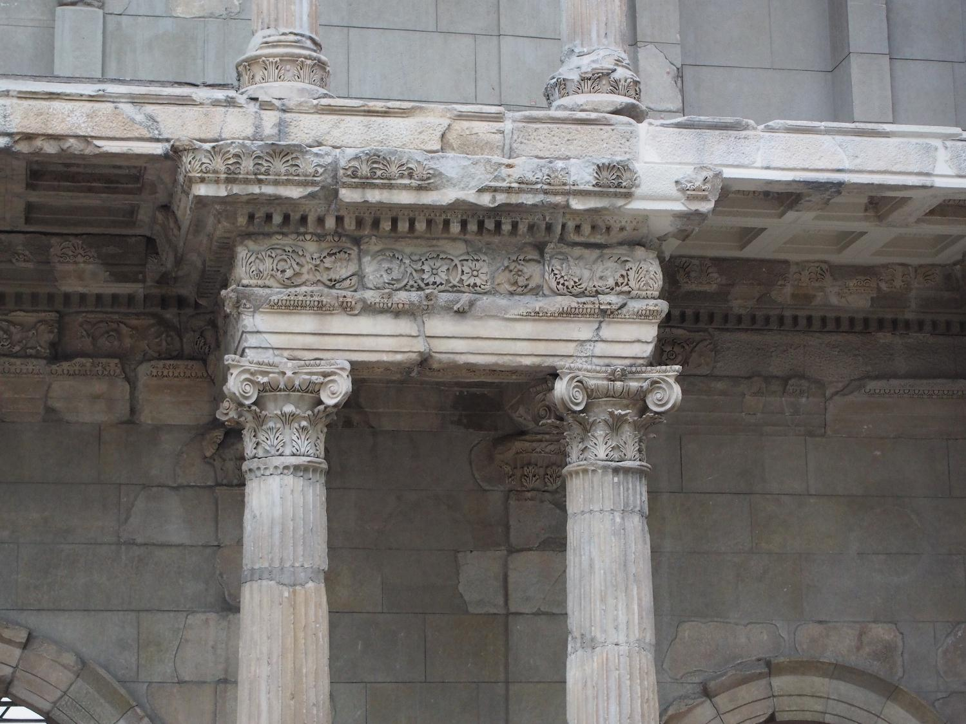
PERIODE D’INTENSE ACTIVITE
RARETE DES MENTIONS D’ARCHITECTES
DEVELOPPEMENT D’ENTREPRISES INTEGREES
ENTREPRENEUR
ARCHITECTE
OUVRIERS (esclaves)
L’ARCHITECTE N’EST QU’UN ROUAGE PARMI D’AUTRES
Porte du marché
Pergamon Museum Berlin

Slide 27
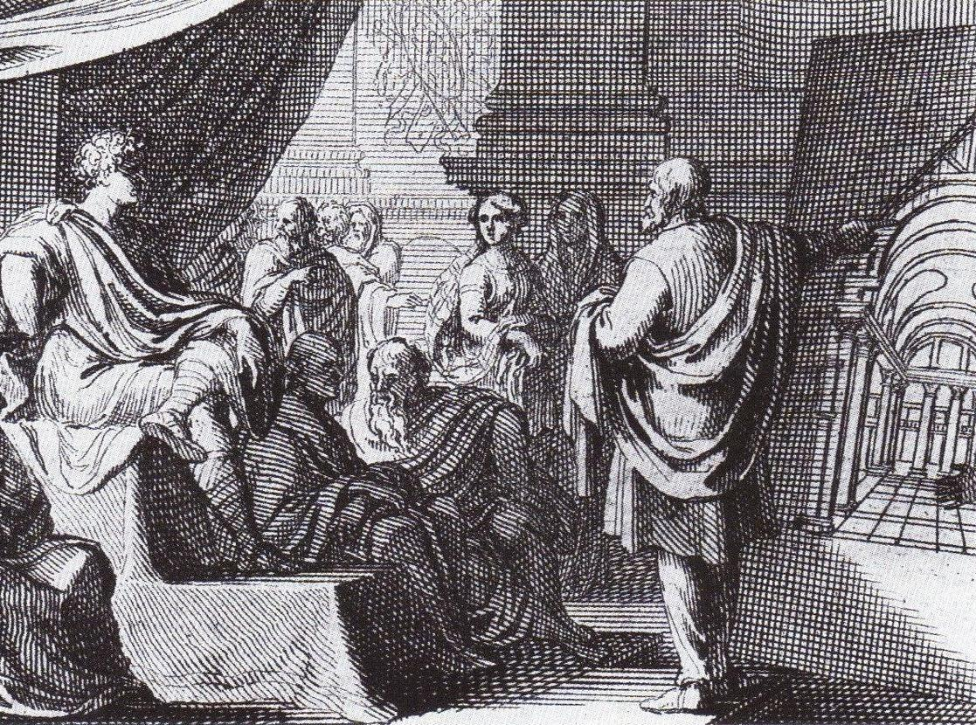
Vitruve présentan le De Arquitecura à Auguste – Gravure de 1654

Slide 28
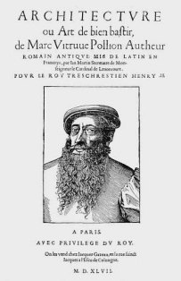
LIVRE I Implantation et enceintes des ville
LIVRE II Techniques et matériaux de construction
LIVRES III ET IV Temples et ordres architecturaux
LIVRE V Édifices publics, religieux et profanes
LIVRE VI Maisons et villas
LIVRE VII Revêtements stuqués ou peints
LIVRE VIII Les eaux et leur adduction
LIVRE IX Astronomie et gnomonique
LIVRE X Machines, pompes et engins de guerre
Edition de 1847 Traduction C.-L. Maufras

Slide 29
VOLONTE DE FIXER UN SAVOIR
CODIFIER L’ARCHITECTURE
UN TRAITE TOURNE VERS LE PASSE (LA GRECE)
FAIRE DE L’ARCHITECTURE UN ART LIBERAL
TENSION ENTRE THEORIE ET PRATIQUE
Edition de 1847 Traduction C.-L. Maufras

Slide 30
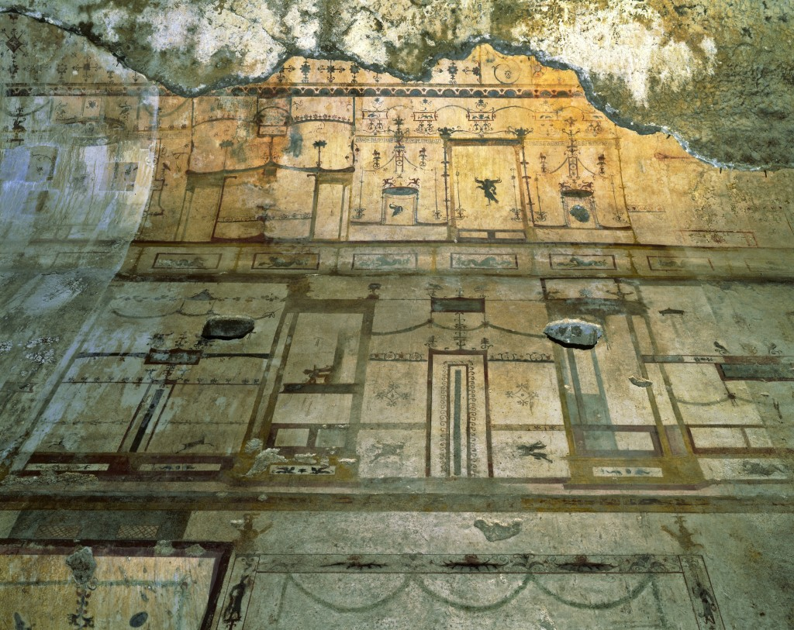
LES ARCHITECTES DE L’EMPIRE
PEU DE NOMS CONNUS
Severus et Celer
Domus Aurea de Néron (37-68)

Slide 31
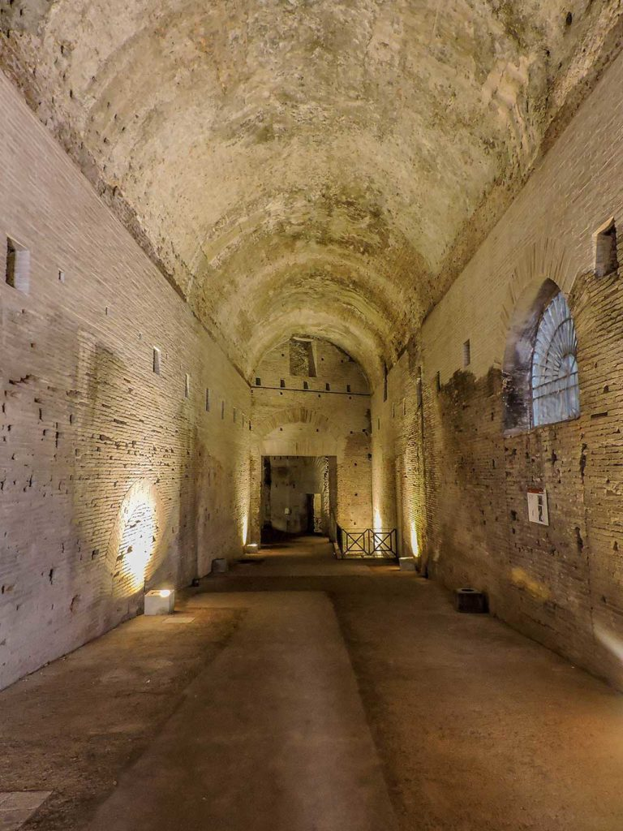
Severus et Celer
Domus Aurea de Néron (37-68)

Slide 32
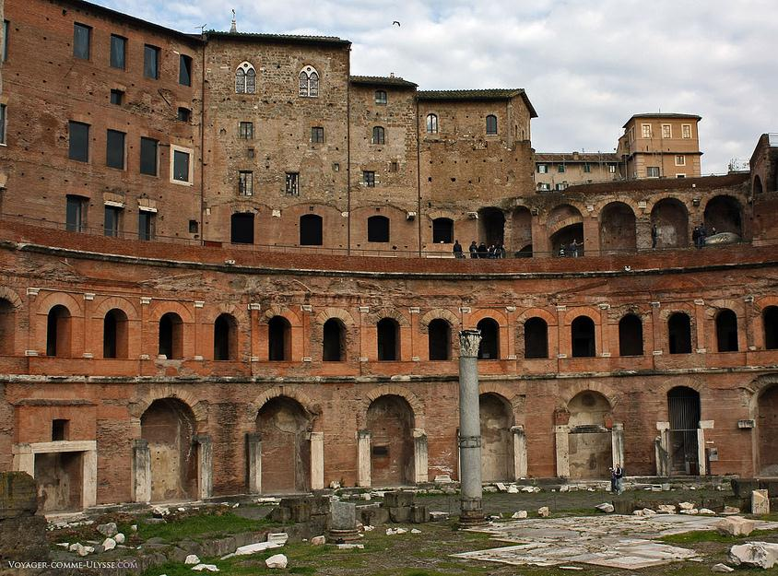
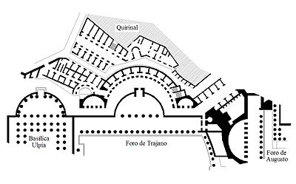
PEU DE NOMS CONNUS
PROJETS DEMESURES
FORTE IMPLICATION DU POUVOIR
MILITARISATION DU PROCESSUS : entre architecte et ingénieur
DIFFUSION DE MODELES DANS TOUT L’EMPIRE
Marché de Trajan
Apollodore de Damas architecte IIe siècle

Slide 33
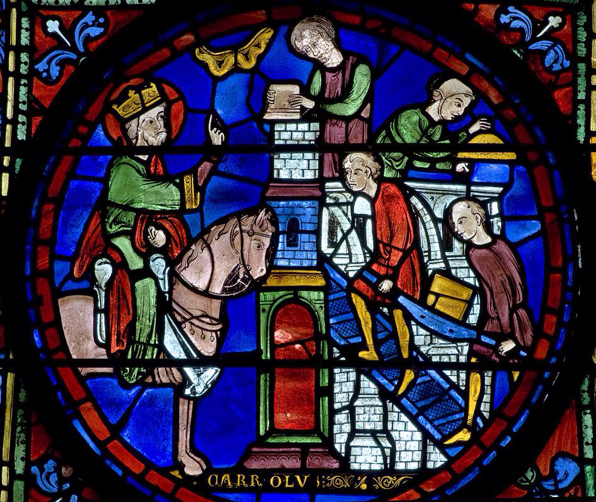
L’ARCHITECTE AU MOYEN AGE
Cathédrale de Chartres XIIIe siècle Charlemagne bâtisseur

Slide 34
L’ARCHITECTE AU HAUT MOYEN AGE
Ve SIECLE : CHUTE DE L’EMPIRE ROMAIN (476)
DECLIN DES VILLES
CRISE DE L’ARCHITECTURE
MAIN MISE PROGRESSIVE DES AUTORITES RELIGIEUSES SUR LES ARTS – Effacement des grandes personnalités architecturales
MULTIPLICATION DES EXPRESSIONS POUR DESIGNER L’ARCHITECTE:
- ARCHITECTUS
- MAGISTER
- MAGISTER FABRICAE
- MAGISTER OPERIS - PROTOMAGISTER
- FABRICATOR
- INGENIATOR

Slide 35
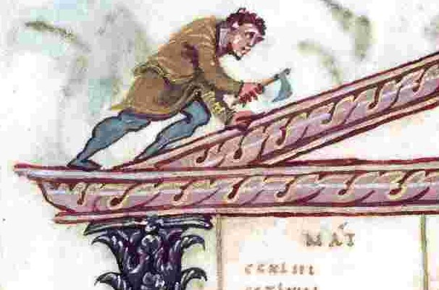
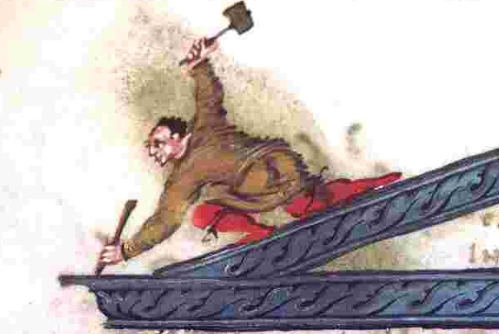
L’ARCHITECTE AU MOYEN AGE
VIIème SIECLE EMERGENCE DES CORPORATIONS
Évangéliaire d’Ebbon – Vers 820 – Figures de charpentier
SPECIALISATION PROFESSIONNELLES
ANONYMAT DES CONCEPTEURS
ROLE DES COMMANDITAIRES SUPERVISEURS

Slide 36
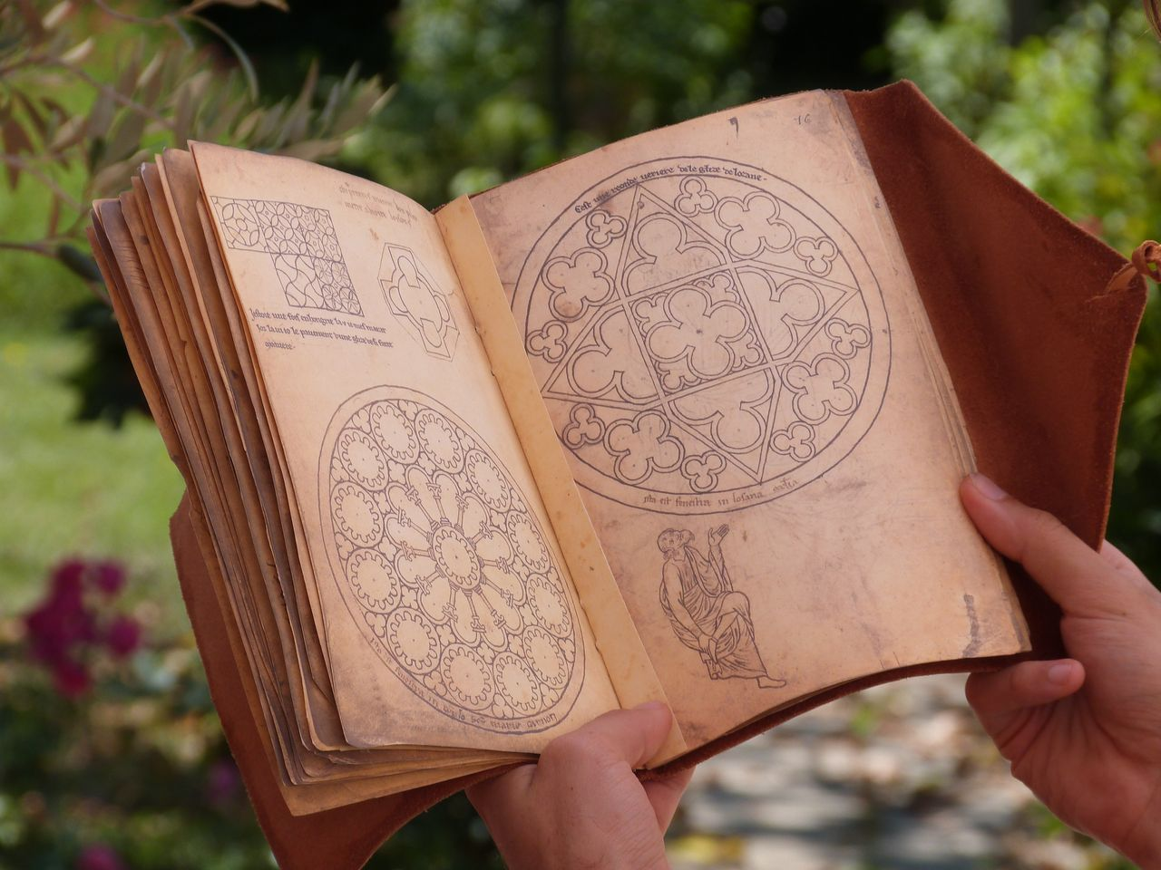


Villard de Honnecourt (1200-1250) Autoportrait

Slide 37



Abbé Suger Vitrail du XIXe
Abbé Suger
Basilique de Saint-Denis XIIe-XVIIIe
Abbé Suger par Juste d’Egmont XVIIe

Slide 38

GLORIFIER L’OEUVRE DE DIEU
PLUS QUE CELLE DU BATISSEUR
Miniature du XIIIe siècle

Slide 39


Abbaye cistercienne du Thoronet
XIIe siècle

Slide 40


« Il nous appartient, à nous maîtres d’œuvres,
de créer ce qui est préalable, de précéder l’image, de vivre dans le plan, de nous y installer, d’y transporter notre lit, de renverser les murs,de remuer les blocs les plus pesants, de défier l’équilibre de la pesanteur, de prévoir les rotations, les retournements, la vitesse des images et l’immobilité relative »
Guillaume Balz, 1161 Récit de Fernand Pouillon
Fernand Pouillon
Le Seuil, 1964 Prix des deux Magots

Slide 41


Bibliothèque de l’Université Saint-Charles de Marseille, 1950-1954
Fernand Pouillon 1912-1986

Slide 42

Le Corbusier Couvent de la Tourette Eveux-sur-Arbresle 1957

Slide 43
ARCHITECTE BATISSEUR
MAITRE D’OEUVRE
CONCOIT L’OEUVRE
LA DESSINE
DIRIGE LE CHANTIER
SURVEILLE LES OUVRIERS
RECHERCHE LES MATERIAUX

Slide 44


UNE MEILLEURE RECONNAISSANCE SOCIALE
Pierre Tombale de Hugues Libergier (?-1263)
Architecte de Saint-Niçaise de Reims

Slide 45




UNE MEILLEURE RECONNAISSANCE SOCIALE

Slide 46

UN PROCESSUS DE PROJET PAR IMITATION
« L’imitation des édifices déjà construits a été une des méthodes de travail les plus fréquents pendant le Moyen-Âge. On a construit sur le modèle de telle ou telle église célèbre, et c’est de cette manière que sont nées, surtout avant le gothique, tant d’écoles régionales. »
Pierre du Colombiers, Les chantiers des cathédrales, Paris, 1982, p.69.
Eglise du Saint-Sépulchre – IVe siècle

Slide 47




Slide 48


LA TEMPORALITE DU PROJET
NOTRE-DAME DE PARIS 1163-1363
Jean de Chelles
Pierre de Montreuil
Jean Ravy
Jean Le Bouteiller
Raymond du Temple

Slide 49

L’ARCHITECTE A LA RENAISSANCE
HUMAMISTE
ARTISTE
INTELLECTUEL
Domenico Cresti da Passignano
Michel Ange présentant sa maquette de Saint-Pierre de Rome au pape Jules II, 1616-1618

Slide 50

LA RINASCITA
Apparition du terme au XVème sous la plume des humanistes
Réaction au gothique
Recherche d’identité
Sciences et arts indissocialbles
Filippo Brunelleschi
Dôme de la Cathédrale de Florence

Slide 51
LA RINASCITA
Quatre facteurs :
Sentiment d’Italianita Romana
Développement de la science expérimentale
Emergence de nouvelles structures de création
Intense activité éditoriale
Filippo Brunelleschi
Dôme de la Cathédrale de Florence

Slide 52


L’ITALIE AU XVème
Pays divisé
Sentiment de romanité
Retour des papes à Rome en 1420 après le schisme de 1378
Papauté à Avignon 1309-1420
Consécration de San Egidio par le papre Martin V en 1420.
Bicci di Lorenzo, Florence

Slide 53

L’ITALIE AU XVème
Rivalité de 5 grands états :
L’État Lombard
L’État Florentin
L’État Vénitien
L’État Papal
L’État Napolitain

Slide 54

DEVELOPPEMENT DE LA SCIENCE EXPERIMENTALE
Tendre vers une connaissance objective du monde
Volonté de se doter d’outils exacts
Renforcer le sens du réel
Renforcement de l’anthropocentrisme
Développement de :
- L’épigraphie
- L’archéologie
- La philologie
- La philosophie
- Les mathématiques
Attribuée à Pierro Della Francesca, étude de tête

Slide 55


LA PERSPECTIVE : CODIFICATION
De Pictura publié en 1436
Léon Battista Alberti 1404-1472

Slide 56





LA PERSPECTIVE : CODIFICATION
De prospectiva pigendi De Pierro Della Francesca 1460-1480
Pierro Della Francesca, 1415/20-1487

Slide 57



LA PERSPECTIVE : CODIFICATION
Rationalisation de la perception
Lier vérité et beauté
Amplification de l’attention portée à la régularité en architecture
Accentuation de l’attention portée à la notion de module
Focalisation sur des points de vue privilégiés

Slide 58

LES NOUVELLES STRUCTURES DE PRODUCTION
1250 Florence se proclame en République
Pouvoir partagé entre 21 Guildes
7 corporations majeures

Slide 59


LES NOUVELLES STRUCTURES DE PRODUCTION
Les maîtres d’ouvrage
Les mécènes
Duc Frederic II de Montefeltro
Mélange du sentiment chrétien et de l’humanisme
Tentative de synthèse entre le monde antique païen et le monde contemporain chrétien
Piero della Francesca – Retable de Brera 1472-1474

Slide 60

LA REDECOUVERTE DE L’ANTIQUITE
Piranèse 1748-1774

Slide 61


LA REDECOUVERTE DE L’ANTIQUITE
La redécouverte de Vitruve
100 MANUSCRITS ATTESTENT DE LA CONNAISSANCE DE VITRUVE DU IXe au XIVe SIECLE
1486 – 1ère EDITION IMPRIMEE A ROME DU TRAITE DE VITRUVE
1520 – 1ère EDITION IMPRIMEE SCIENTIFIQUE
1521 – 1ère EDITION IMPRIMEE EN ITALIEN
1521 – 1ère EDITION IMPRIMEE EN FRANCAIS
1521 – 1ère EDITION IMPRIMEE EN ALLEMAND
1570 – Parution des Quattro Libri dell’ Architettetura d’André Palladio

Slide 62

MODELES ET TRAITES
CODIFIER L’ARCHITECTURE
PRENDRE MODELE SUR L’ANTIQUITE
Alberti
1er traité Serlio 1537
Vignole 1563
Philibert Delorme
Palladio 1570
Scamozi 1615
Perrault 1676
Serlio Les 5 ordres, 1537

Slide 63

Perrault Les 5 ordres, 1676
Serlio Les 5 ordres, 1537

Slide 64

L’APPORT DE BRUNELLESCHI 1377-1446
Apport majeur au développement de la perspective
Jusqu’en 1420 voyage beaucoup à Rome
Fait des fouilles avec Donatello
Approche intellectuelle

Slide 65

L’APPORT DE BRUNELLESCHI 1377-1446
La coupole de la cathédrale de Florence

Slide 66



Slide 67


1292 Conception du plan
1348 Arrêt du chantier par la peste
1360 agrandissement projet de faire une coupole
1367 Huit maîtres architectes conçoivent une projet de coupole
1413 Achèvement du tambour
Andrea Da Firenze, représentation du projet gothique de la cathédrale, vers 1367
1418 Concours pour la réalisation de la coupole

Slide 68


Lorenzo Ghiberti
Brunelleschi et Ghiberti désignés
1426 Brunelleschi demeure seul
1420-1436 chantier de la coupole
Savoir faire traditionnel ou professionnalisation de la pratique d’architecte
Brunelleschi veut contrôler tout le processus, et seul
Imposer l’architecte face au maçon architecte

Slide 69


L’APPORT DE BRUNELLESCHI 1377-1446
La question de l’échafaudage

Slide 70

L’APPORT DE BRUNELLESCHI 1377-1446

Slide 71


Slide 72

L’APPORT DE BRUNELLESCHI 1377-1446

